Slide 1

метод КЕЙС-технологии в ДОУ

Slide 2

casus (лат.)– запутанный, необычный случай;
case (анг.) – портфель, чемоданчик.

Slide 3
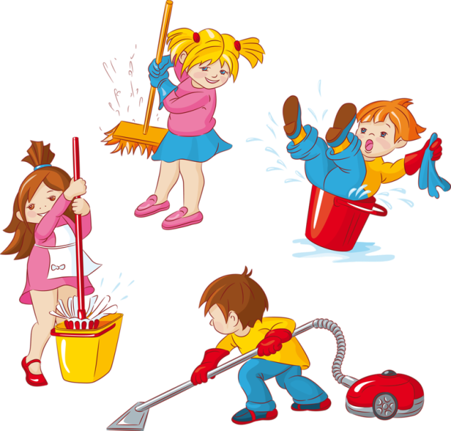
Для чего нужен кейс?
Кейс дает возможность приблизиться к практике, встать на позицию человека, реально принимающего решения, учиться на ошибках других.

Slide 4

Кейс-технология – это интерактивная технология для краткосрочного обучения , на основе реальных или вымышленных ситуаций, направленная не столько на освоение знаний, сколько на формирование у слушателей новых качеств и умений.

Slide 5

Виды кейс – технологии в работе с дошкольниками:
- анализ конкретных ситуаций;
- кейс – иллюстрации;
- фото – кейс;
- проигрывание ролей (ролевое проектирование).

Slide 6


Структура КЕЙСа и механизм реализации
метода:
КЕЙС
ЧТО ПОЛОЖИМ В КЕЙС?
фото / иллюстрацию / картинку / видео / медиа, сюжет которого отражает какую-либо проблему или ситуацию, случай, историю и т. д.;
текст-комментарий, который описывает совокупность событий в основе проблемы или ситуации, случая, истории (доступен детскому восприятию, чёткое конкретное описание);
задание – правильно поставленный вопрос, в котором должна быть мотивация на решение проблемы или на способ выхода из представленной ситуации;
приложения (например, музыкальное сопровождение).

Slide 7
- соответствовать четко поставленной цели;
- иметь соответствующий уровень трудности;
- иллюстрировать типичные ситуации;
- развивать аналитическое мышление;
- провоцировать дискуссию;
- иметь несколько решений.
Требования:

Slide 8
Технологическая карта деятельности по технологии кейс – стади.
Название этапа | Деятельность взрослого | Деятельность детей
1.Постановка проблемы | Формулирует суть проблемы, кратко описывает ситуацию. Фиксирует внимание на осмысление проблемной ситуации. Мотивирует к поиску фактов и персоналий, которые могут реально взаимодействовать. | Ребёнок осознает проблему. Присваивает проблему. Концентрируется на поиске решений в данной ситуации.
2. Мозговой штурм | Организует детей в малые группы. Вовлекает детей в дискуссию с целью поиска альтернативных вариантов решения ситуации. Помогает проанализировать принятое решение. | Дети объединяются в группы. Находят совместное решение. Формулируют выводы.
3. Презентация | Организует презентацию решения кейса. Помогает сравнить предложенные решения. | Дети участвуют в распределении ролей, представляют свой вариант решения проблемы. Сравнивают и оценивают свой вариант решения проблемы с вариантами, предложенными другими группами.
4. Рефлексия | Побуждает детей к поиску ситуаций, в которых можно применить полученные знания и навыки. | Дети применяют знания в различных ситуациях.

Slide 9
Методы кейс – технологии:
- метод инцидентов;
- игровое проектирование;
- метод разбора деловой корреспонденции;
- ситуационно-ролевая игра;
- кейс - стади;
- метод дискуссии.

Slide 10




ЭТАПЫ МЕТОДА :
 | 1. Этап предъявления материала – содержимое кейса (иллюстрация, текст-комментарий в целях погружения детей в проблемное поле)
 | 2. Этап анализа, выявления причинно-следственных связей, условий, влияний и т. д., формулирование высказываний, обмен мнениями
 | 3. Этап поиска верных решений проблемы, способов выхода из ситуации, а также вариантов предупреждения возникновения проблемных ситуаций
 | 4. Этап вербализации или «папируса» (коллективное творческое решение, формулирование правила на основе пережитого обсуждения, опыта, фиксирование правила в виде символа)

Slide 11
Технология кейс – стади (ситуация) - это кейс, в котором описывается ситуация в конкретный период времени, формулируется проблема, предлагается найти пути решения данной проблемы.
Ознакомившись с описанием проблемы, дошкольники самостоятельно анализируют ситуацию, диагностируют проблему и представляют свои идеи и решения в обсуждении со сверстниками.

Slide 12

Кейс - стади «Разговор по телефону»

Slide 13
Кейс-иллюстрация - это иллюстрация, которая используется для рассмотрения проблемной ситуации.
Целью работы с ней является разбор сути проблемы, анализ возможных решений и выбор лучшего из них.

Slide 14

Кейс-иллюстрация «Нужно ли быть вежливым?».

Slide 15
В «фото – кейс» входит:
- фото, сюжет которого отражает какую – либо проблему;
- текст к кейсу, который описывает совокупность событий;
- задание – правильно поставленный вопрос ( в нем должна быть мотивация на решение проблемы).

Slide 16
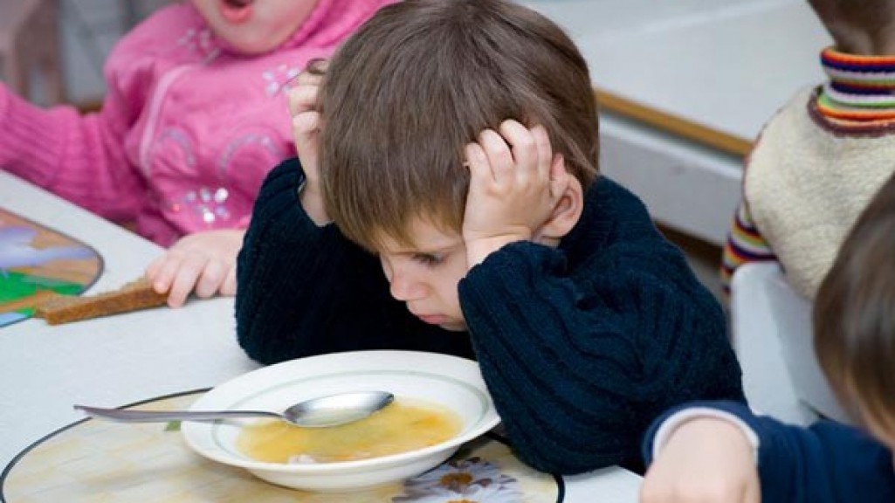
Фото - кейс «Мальчик не ест суп».

Slide 17
Игровое проектирование – это вид кейс – технологии, способствующий расширению социального и коммуникативного опыта дошкольников посредством проигрывания заданных ролей.
Цель: на основе заданной роли оценить поступки и поведение участников предложенной ситуации.
Важной особенностью данной технологии является:
- умение дошкольников принять на себя роль;
- умение спроектировать принятую роль в соответствии с заданными характеристиками;
- ролевое взаимодействие.

Slide 18

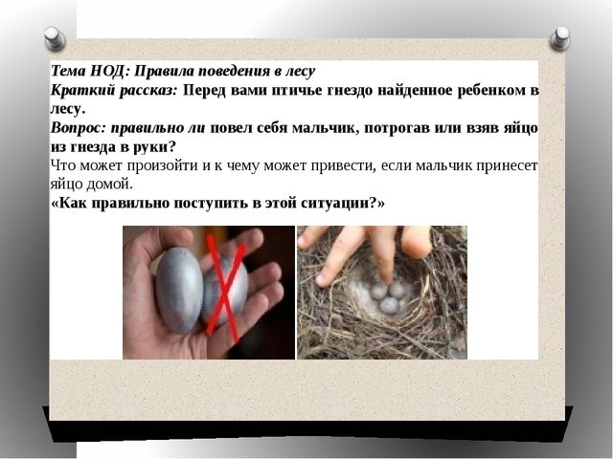
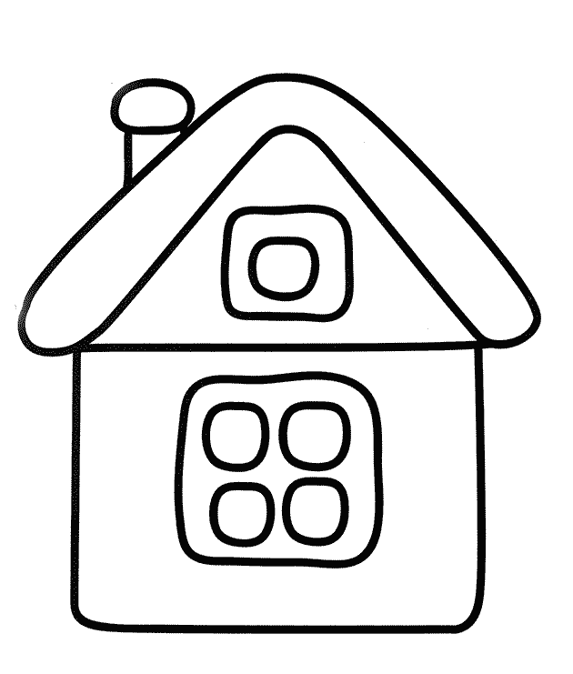

ПРАКТИЧЕСКОЕ ЗАДАНИЕ:

Slide 19
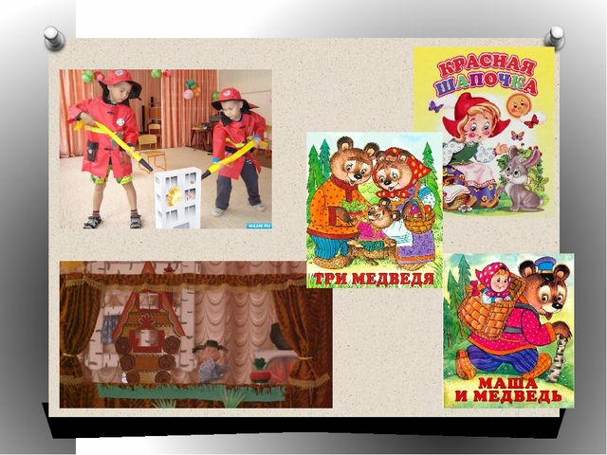
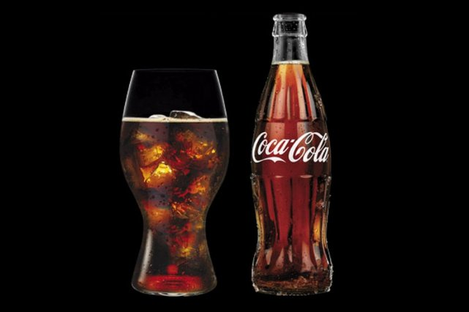
Игровой проект
"Кока-кола: все за и против".

Slide 20
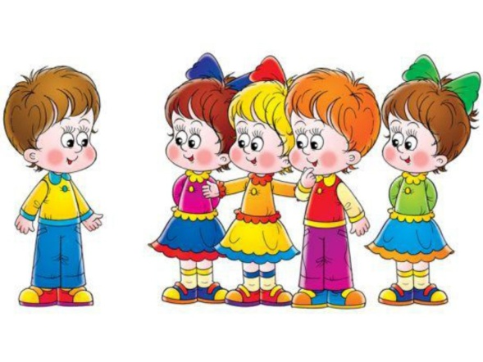
В процессе освоения кейс-технологий дети:
- учатся получать необходимую информацию в общении;
- развивают умение соотносить свои устремления с интересами других;
- учатся доказывать и отстаивать свою точку зрения, аргументировать ответ, формулировать вопрос;
-учатся участвовать в дискуссии;
- развивают умение принимать помощь.

Slide 21
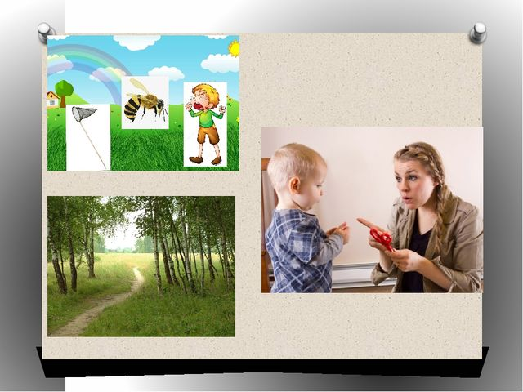

Slide 22
КЛАССИФИАЦИЯ КЕЙСОВ
(дошкольное образование):
Кейсы – инциденты (свершившееся или готовящееся произойти событие)
Кейсы – вариации или догадки
Фото-кейсы (вариант: медиа-, видео-кейсы)
Кейсы-иллюстрации
Кейсы-драматизации
Кейсы-мультфильмы
Кейсы-литературные произведения
Кейсы-опорные картинки в серии
Кейсы-предметные картинки-демонстраторы
Кейсы-наоборот
Кейсы-варианты развития событий
МЕТОДЫ:
метод игрового проектирования, создания или совершенствования объектов; метод проигрывания ролей; групповая / подгрупповая дискуссия; метод информационного лабиринта; метод ситуативного анализа и др.

Slide 23
Главное предназначение кейс-технологии — развивать способность исследовать различные проблемы и находить их решение, то есть, научиться работать с информацией.

Slide 24
Спасибо за внимание!

